Slide 1


CAMPAÑA DE DIFUSIÓN E DEBATE SOBRE O DEPORTE FEMININO NA PROVINCIA DA CORUÑA
CONQUISTA OS ELEMENTOS

Slide 2
OBXECTO
A campaña de difusión e debate sobre o deporte feminino ten prevista a organización dun circuíto de 23 videoforum.
Acompañarase de axentes claves; deportistas galegas, directivos/as de
entidades deportivas, especialistas en igualdade de xénero e deporte, etc.
Realizaranse en instalacións municipais.
Contidos dos videoforum:
Situación do deporte feminino.
Deporte feminino, en todas as súas modalidades.
Deporte feminino de elite e de base na Provincia da Coruña.
Deportistas galegas, dificultades e logros.

Slide 3
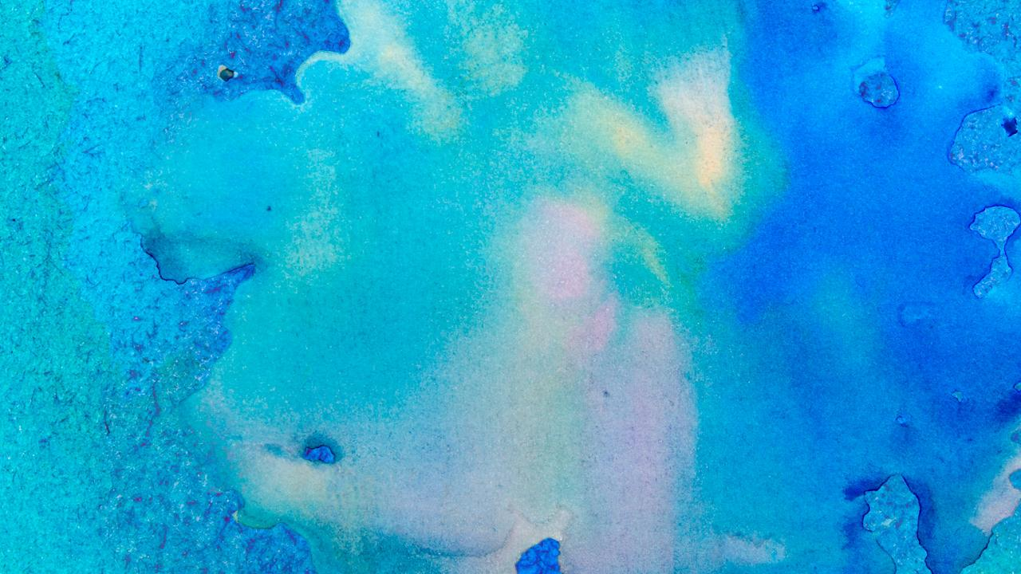
CONCELLOS PARTICIPANTES
ARZÚA.
RIVEIRA
NEGREIRA
CARBALLO
BETANZOS
A CORUÑA
OLEIROS
CAMBRE
ARTEIXO
AS PONTES
FERROL
NARÓN
CEE
MUROS
PORTO DO SON
ORDES
ORTIGUEIRA
SANTIAGO
AMES
PADRÓN
MELIDE
VIMIANZO
SANTA COMBA

Slide 4
OBXECTIVOS
Visibilización do deporte adaptado femenino.
Presentación da realidade das deportistas, dos clubs nos equipos de elite e tamén do deporte de base, así como das federacións e das escolas municipais.
Establecer referentes para o fomento da práctica deportiva entre as mulleres.
Promover un cambio na información deportiva, desde unhaperspectiva da linguaxe escrita e icónica.
Xerar debate e reflexión
Reivindicar o papel das mulleres no deporte
Fomentar o deporte de base e o de elite
Recoñecer os logros
Coeducar en igualdade
Visibilización das dificultades, desigualdades, formas de financiación, logros obtidos, uso das instalacións deportivas, retos de futuro, etc.
  Persoas destinatarias: As xornadas estann abertas ao público en xeral, pero preferentemente a poboación adolescente, asociacións e federacións deportivas.
  Temporalización: O prazo de execución é de 12 meses. Darán comenzo en decembro 2017.

Slide 5
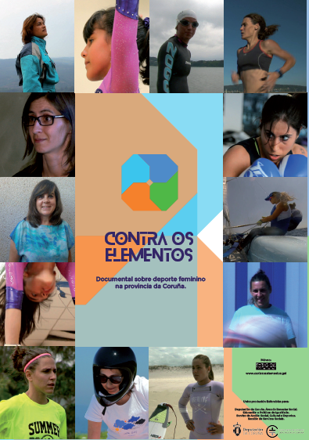
Nos videoforum empregarase como material audiovisual “Contra os elementos”
(60 min)
documental sobre o deporte feminino na provincia editado pola Deputación no ano 2016.
O documental desenvólvese en 5 partes ou capítulos:
Lume
Auga
Terra
Aire
Futuro
Trailer: https://www.youtube.com/watch?v=R7uXG9C8vs0
http://www.contraoselementos.gal/

Slide 6
Sinopse: ”Contra os elementos" é un documental que pretende visualizar o deporte feminino na provincia da Coruña amosando a realidade das deportistas galegas, reivindicar a proxección deportiva das deportistas de elite e apoiar os deportes minoritarios e de base, axudar a crear iconas femininas que sexan referentes para o fomento da práctica deportiva entre as mulleres en igualdade de oportunidades, rachando estereotipos de xénero impostos na sociedade.

Slide 7
LUME: adicado a forza física e a vontade.
MARTA BRAÑAS (Boxeo)
MÓNICA CASTELO (Rugby)
TERRA: adicado a resistencia física e mental.
VERÓ BOQUETE (Fútbol)
PAULA MAYOBRE (Atletismo)
AUGA: trata o equilibrio e a orientación.
SOFÍA TORO (Vela)
ISABEL GUNDÍN (Surf)
RUTH BALLESTEROS (Natación)
AIRE: adicado á habilidade, control e destreza.
MARI CARMEN GARCÍA GÓMEZ (Parapente)
MAITE REIMONDO (Parapente)
ELENA GONZÁLEZ ARIAS (Ximnasia rítmica)
THAIS PAZOS POSE(Ximnasia rítmica)
ALICIA SADIA SEOANE (Ximnasia rítmica)
FUTURO directrices para entender e combatir o problema do xénero no deporte.
MARÍA JOSÉ MOSQUERA ( profesora Socioloxía da Actividade Física e do Deporte UDC)

Slide 8
